Slide 1
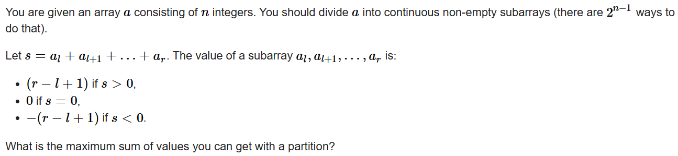
课题介绍
在这个课题中，我们会得到一个数组，数组中包括n个整数。将该数组分成a个连续的非空区间（有2n-1个分类方法）。
令s = al + al+1 + . . .+ ar。
l 如果s > 0，该区间的值为：( r - l + 1 ) ；
l 如果s = 0，该区间的值为：0 ；
l 如果s < 0，该区间的值为：- ( r - l + 1 )
现需要求所有区间总和的最大值。

Slide 2
设计实现
init():初始化数据结构和容器。
find(ll x):在有序数组f中查找值x的位置。
pushup(int u):更新节点u的P和N值。
build(int u,int l,int r):构建线段树的节点u，覆盖区间为[l,r]。
query(int u,int l,int r,int M):查询线段树节点u中覆盖区间为[l,r]的最大值。modify(int u,int pos,int P,int N):修改线段树节点u中位置为pos的最大值。
solve():解题函数，根据输入数据执行求解过程。

Slide 3
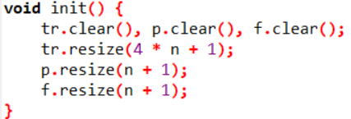
init()函数
init()函数的功能是初始化数据结构和容器。具体来说，它执行以下操作：
l 对全局向量tr，p和f 进行清空操作，即将其清空为一个空向量
l 重新调整全局向量tr的大小为4*n+1，并将其初始化为全0
l 重新调整全局向量p的大小为n+1，并将其初始化为全0
l 重新调整全局向量f 的大小为n，并将其初始化为全0
通过以上的程序对全局向量tr，p和f 进行初始化。

Slide 4

find(ll x)函数
该函数调用了标准库中的lower_bound()函数，用于在有序数组中查找第一个大于等于给定值的元素的位置。它返回的是指向该位置的迭代器。在 find() 函数中，使用lower_bound(f.begin(), f.end(), x) 来查找 x 在数组 f 中的位置。然后通过计算lower_bound返回的迭代器相对于数组首元素的偏移量，即可得到 x 在数组 f 中的下标位置。最后，将这个下标位置作为查找结果返回给调用函数。

Slide 5
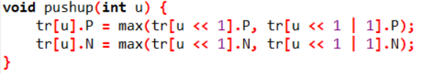
pushup(int u)函数
pushup(int u) 函数的功能是更新线段树中节点 u 的信息。在线段树中，每个节点都保存了一些与问题相关的信息。当子节点的信息发生改变时，父节点的信息也需要相应地进行更新。 具体而言，它会根据左右子节点的信息来更新节点 u 的信息。 在本代码实现中，节点 u 中保存了两个信息，即 P 和 N。P 表示节点 u 的正值最大值，N 表示节点 u 的负值最大值。更新节点 u 的信息意味着更新 P 和 N 的值。 函数在 pushup(u) 中使用了左子节点 u << 1 和右子节点 u << 1 | 1 的信息，通过比较它们的值来更新节点 u 的信息。

Slide 6
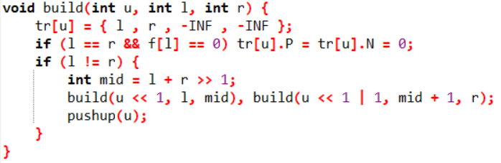
build(int u,int l,int r)函数
build(int u, int l, int r) 函数的功能是在线段树中建立节点 u，并为该节点分配一个表示区间范围 [l, r] 的子树。 在函数的实现中，u 表示当前节点的编号，l 和 r 表示当前节点所对应的区间范围。函数首先判断 l 和 r 是否相等，若相等，则说明该节点是一个叶子节点，直接进行初始化操作。 如果 l 和 r 不相等，则说明该节点是一个非叶子节点，需要继续递归地构建其左子节点和右子节点。具体而言，函数会计算出当前节点的左孩子和右孩子节点的编号，然后调用 build 函数来构建左子树和右子树。 最后，函数会调用 pushup 函数来更新当前节点的信息，以确保节点的信息与左右子节点的信息一致。

Slide 7
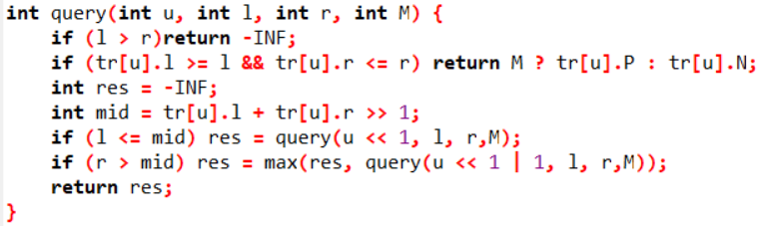
query(int u,int l,int r,int M)函数
query(int u, int l, int r, int M) 函数的功能是在线段树中查询区间 [l, r] 内满足特定条件 M 的信息。 在线段树中进行区间查询时，一般会涉及到一些与具体问题相关的条件。在该函数中，参数 M 表示特定的条件。具体的条件可以根据实际应用而有所不同，比如查询区间内的最大值、最小值、总和等。 函数首先检查当前节点的区间是否完全包含在查询区间 [l, r] 内，如果是，则返回当前节点所保存的信息作为结果。这是因为当前节点的区间完全符合查询条件，无需继续向下进行查询。 如果当前节点的区间与查询区间存在交集，但不完全包含在查询区间内，则继续递归地查询其左子节点和右子节点。具体而言，会计算出当前节点的左孩子和右孩子节点的编号，并调用 query 函数来查询左子树和右子树中满足条件的信息。 最后，根据左子树和右子树的查询结果，结合特定的条件 M，计算出当前节点的信息，并返回给上一层的递归调用。

Slide 8
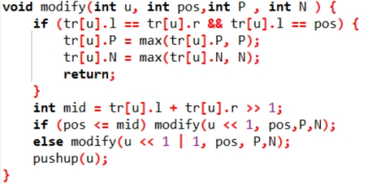
modify(int u,int pos,int P,int N)函数
modify(int u, int pos, int P, int N) 函数的功能是在线段树中修改位置 pos 处节点的信息。 在线段树中修改节点信息通常涉及到更新指定位置的节点，并相应地更新其父节点和祖先节点的信息。在该函数中，参数 pos 表示要修改的节点位置，P 和 N 表示要修改的节点的新值。 函数首先检查当前节点的区间是否包含位置 pos，如果包含，则将节点的信息更新为新值 P 和 N。这是因为当前节点即为要修改的节点，所以直接对其进行更新即可。 如果当前节点的区间不包含位置 pos，则根据位置 pos 的值判断是向左子节点还是向右子节点递归进行修改。具体而言，如果位置 pos 小于当前节点区间的中点，说明要修改的位置 pos 位于当前节点的左子树中，因此将递归调用 modify 函数来修改左子树中的节点信息。反之，则在右子树。 在递归调用完成后，需要调用 pushup 函数来更新当前节点及其祖先节点的信息。这是为了保证修改节点后，其父节点和祖先节点的信息仍然是准确的。

Slide 9
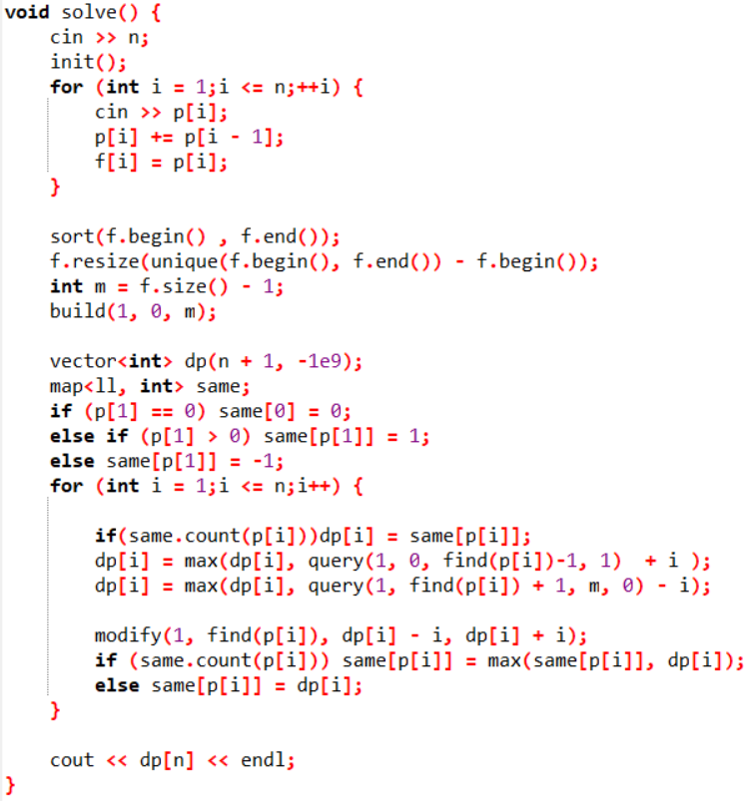
solve()函数
solve() 函数是该代码的核心函数，其功能是解决具体的问题。下面对 solve() 函数的具体步骤进行详细介绍： (1) 读入输入 n 的值，初始化全局变量。 (2) 创建三个向量 tr、p 和 f，分别用于存储线段树的信息、前缀和和排序后的前缀和。 (3) 通过循环，读取输入数据并计算前缀和。同时将前缀和存储在 p 向量中，将其作为 f 向量的元素。 (4) 对 f 向量进行排序，并删除其中重复的元素。这样可以保证 f 向量是一个递增的有序数组。 (5) 找到数组 f 的大小 m。调用 build(1, 0, m) 函数构建线段树。在线段树的每个节点上初始化左边界、右边界、最大值和最小值为负无穷（-INF）。 (6) 创建长度为 n+1 的整型数组 dp，用于存储中间结果。初始化每个元素为负无穷（-1e9）。 (7) 创建一个 map 类型的变量 same，用于存储相同值的最优解。 (8) 判断前缀和数组中第一个元素的值，如果为0，将其存储在 same 中，并对应的值设置为0；如果大于0，将其存储在 same 中，并对应的值设置为1；如果小于0，将其存储在 same 中，并对应的值设置为-1。 (9) 使用动态规划的思想，通过遍历前缀和数组 p，更新 dp 数组中的值。 (10) 首先判断如果 same 中存在当前前缀和，将其对应的值赋给 dp。 (11) 然后，通过调用 query(1, 0, find(p[i])-1, 1) 函数查询线段树中比当前前缀和小的最大值，并加上 i 的值更新 dp。 (12) 再次，通过调用 query(1, find(p[i]) + 1, m, 0) 函数查询线段树中比当前前缀和大的最小值，并减去 i 的值更新 dp。 (13) 最后，通过调用 modify(1, find(p[i]), dp[i] - i, dp[i] + i) 函数更新线段树中对应位置的值，并将当前位置的最优解存储在 same 中。 (14) 输出 dp[n]，即最终的最优解。

